Slide 1


Slide 2

AGENDA
01
02
03
05
04
Spring MVC
Componentes: MVC (Modelo-Vista-Controlador)
Interacción entre Modelo, Vista y Controlador
Ejercicios Prácticos
Ventajas de MVC

Slide 3
01
Explicación de ejercicios prácticos.
KISS, DRY, YAGNI

Slide 4
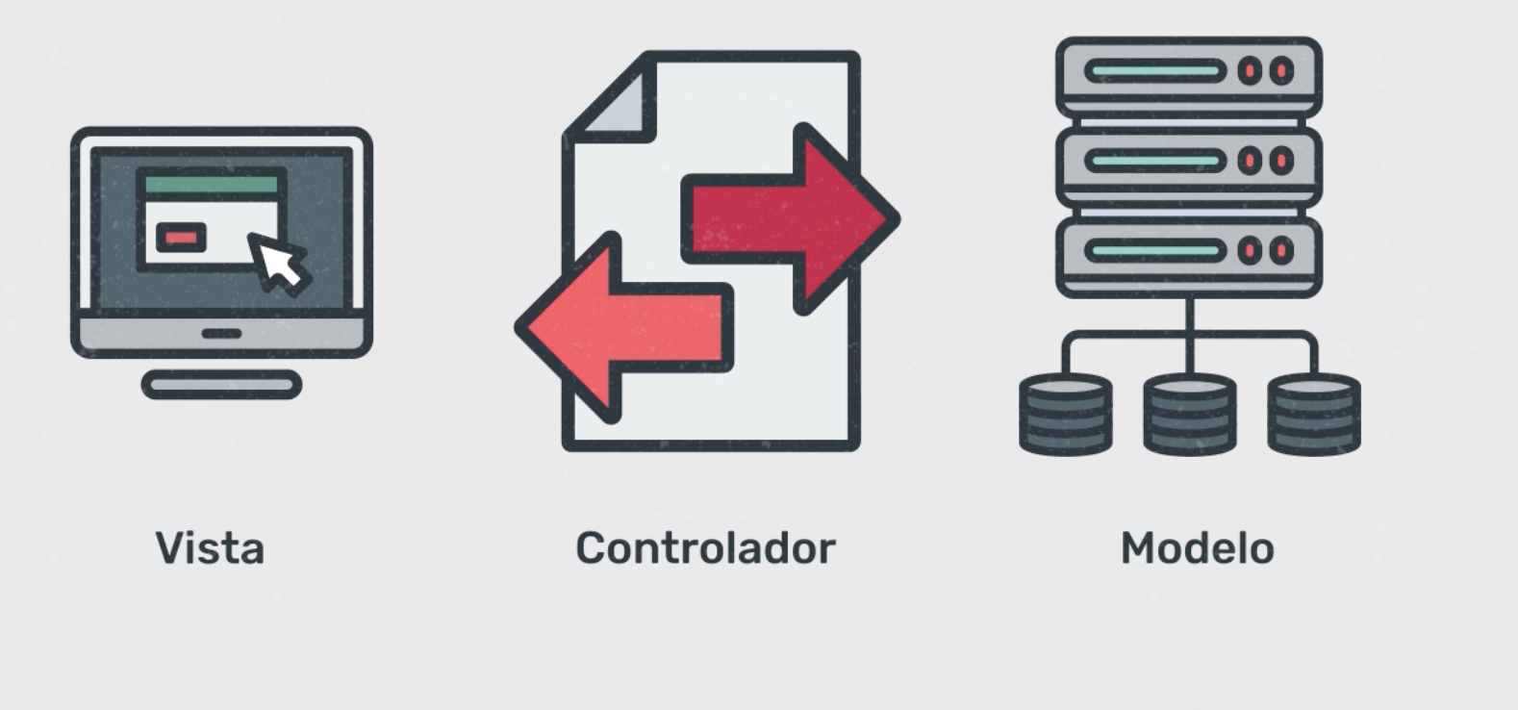
¿Qué es MVC?
MVC es un patrón arquitectónico que separa una aplicación en tres componentes principales:
Modelo: Representa la lógica de negocio y los datos de la aplicación.
Vista: Se encarga de la presentación de los datos y la interfaz de usuario.
Controlador: Actúa como intermediario, gestionando la interacción entre el modelo y la vista.

Slide 5
Ventajas de MVC
El patrón MVC no solo es popular, sino que tiene ventajas significativas que lo hacen un estándar en el desarrollo de software.
Separación de responsabilidades: Cada capa se enfoca en una tarea específica, facilitando el mantenimiento.
Escalabilidad: Al separar la lógica de negocio de la presentación, es más fácil añadir nuevas funcionalidades sin afectar el resto del sistema.
Reutilización: La lógica del modelo puede ser reutilizada en diferentes vistas (por ejemplo, en una aplicación web y en una API móvil).

Slide 6
Ejemplo
Un formulario de login:
Modelo: Maneja las credenciales de usuario y verifica si los datos son correctos.
Vista: Es el formulario que el usuario ve e interactúa.
Controlador: Procesa la entrada del usuario (nombre de usuario y contraseña) y, dependiendo de la respuesta del modelo, dirige al usuario a una vista de éxito o de error.
Ver Video!!

Slide 7
Ejercicios Prácticos
Ejemplo 1: Calculadora Simple
Este ejemplo simula una calculadora que suma dos números. La aplicación sigue el patrón MVC donde:
El modelo maneja la lógica de la suma.
El controlador recibe los datos de la vista y los envía al modelo.
La vista muestra el resultado de la suma.

Slide 8
Ejercicios Prácticos
Ejemplo 2: Gestión de Tareas Pendientes (To-Do List)
Este ejemplo gestiona una lista de tareas pendientes. Aquí el patrón MVC se utiliza para:
El modelo maneja las tareas (añadir y mostrar).
El controlador se encarga de recibir las interacciones de la vista y llamar al modelo para actualizar o mostrar la lista.
La vista muestra las tareas y permite añadir nuevas.

Slide 9
Resumen de cómo funciona MVC
En estos ejemplos:
Modelo: En ambos ejemplos, el modelo gestiona los datos. Para la calculadora, maneja la lógica de suma. Para la lista de tareas, gestiona la lista y las nuevas entradas.
Controlador: El controlador recibe la interacción desde la vista (inputs del usuario), llama al modelo para actualizar o consultar la información y envía los resultados a la vista.
Vista: La vista interactúa con el usuario, toma sus inputs y muestra los resultados que le envía el controlador.
Recursos:
https://refactoring.guru/es/design-patterns/what-is-pattern

Slide 10
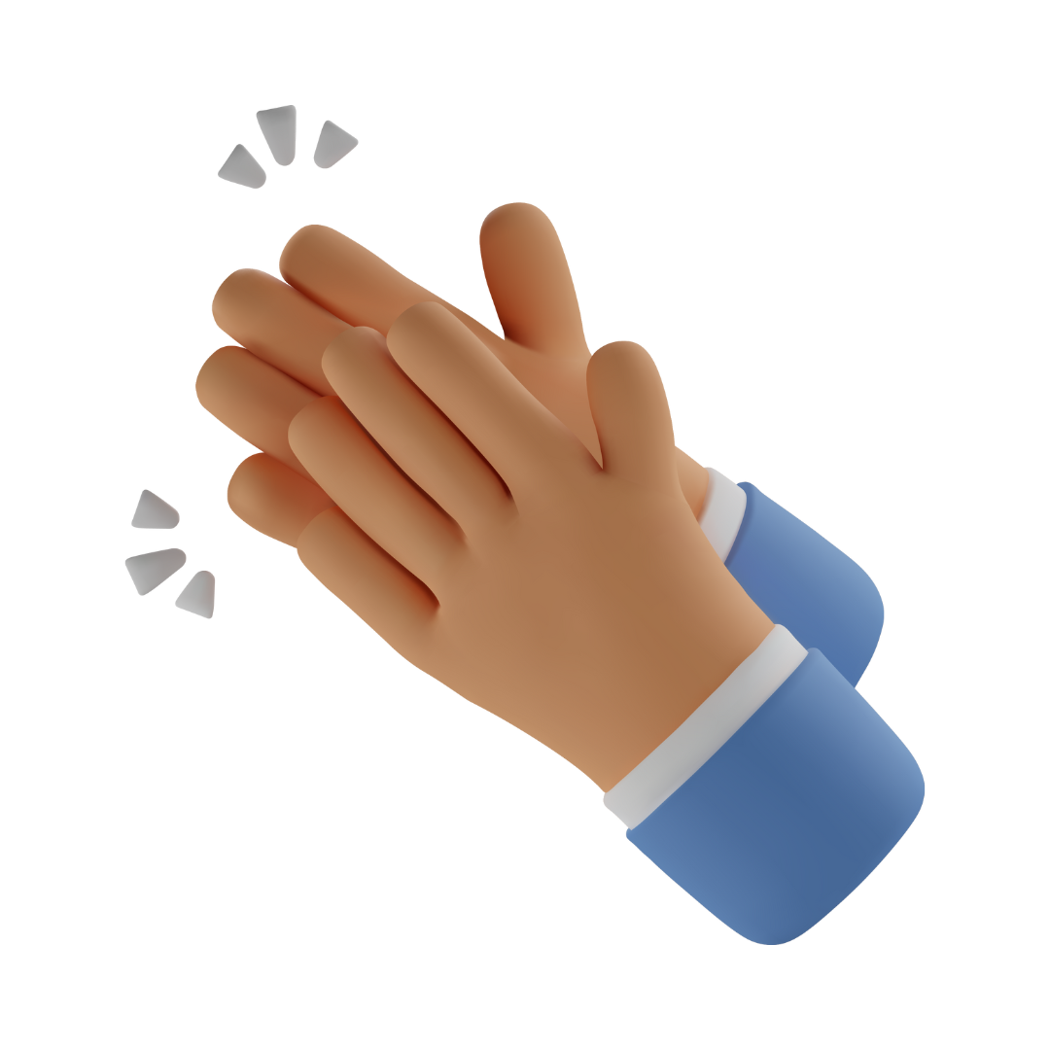
GRACIAS!
Please keep this slide for attribution

